Slide 1

Единая медицинская карта работающего и Здоровый образ жизни

Slide 2


Обязательное социальное страхование
1
Обязательное социальное страхование на случай временной нетрудоспособности и в связи с материнством
тариф 2,9 % для основной категории плательщиков
42 млн. листков
нетрудоспособности
2
Обязательное социальное страхование от несчастных случаев на производстве и профессиональных заболеваний
дифференцированный тариф
от 0,2 % до 8,5% в зависимости
от класса риска (32 класса)
470 тыс. получателей ежемесячных страховых выплат
51 млн. застрахованных
4,8 млн. страхователей

Slide 3
Анализ производственного травматизма и профессиональной заболеваемости
КЛАСС ПРОФРИСКА | 32 класс
ОКВЭД | 05.10.1 – Добыча угля и антрацита
 | 05.10.14 – Добыча антрацита подземным способом
 | 05.10.15 – Добыча коксующегося угля подземным способом
 | 05.10.16 – Добыча угля, коксующегося и угля бурого угля подземным способом

Slide 4
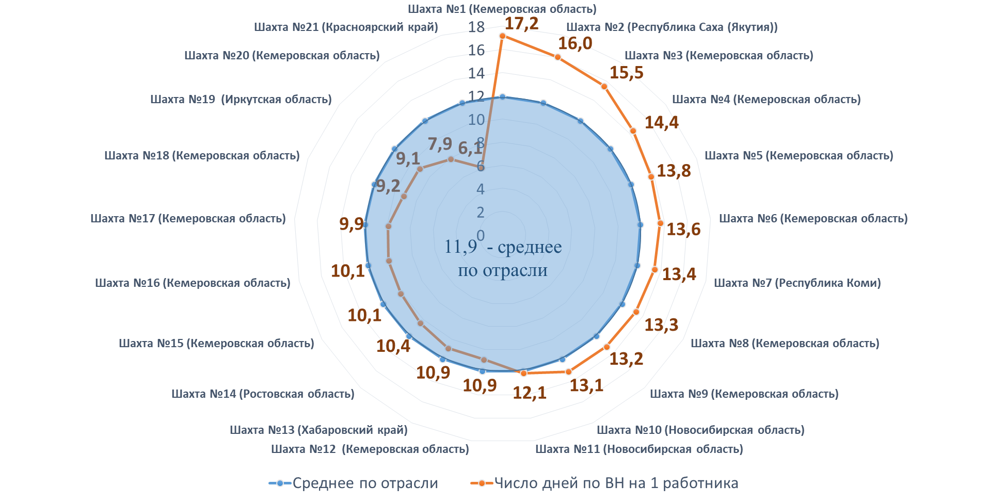
Число дней ВН на 1 работающего на предприятиях угледобывающей промышленности

Slide 5
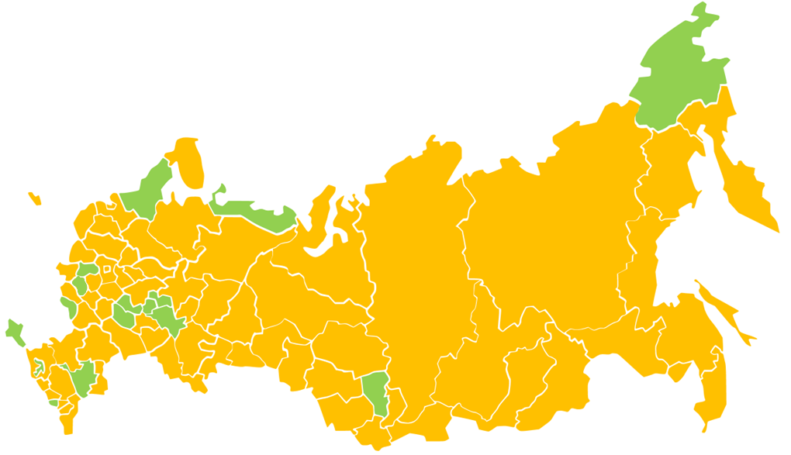
Готовность медицинских организаций к работе в цифровом формате
С 01.07.2017 выдано 20 951 318 ЭЛН
100% (16 субъектов)
9 519 медицинских организаций
(79,8% от всех МО по РФ)
участвуют в формировании ЭЛН
Белгородская область Республика Крым Чувашская Республика Республика Мордовия Республика Северная Осетия-Алания Республика Калмыкия Республика Адыгея Ненецкий автономный округ Чукотский автономный округ Республика Марий Эл Калужская область Кемеровская область Республика Татарстан Пензенская область Республика Карелия Орловская область
9
15
8
11
16
свыше 50% до 99,99%
(69 субъектов)
4
10
1
3
14
13
2
7
6
12
5

Slide 6
Развитие электронного документооборота с медицинскими организациями
Нет электронного документооборота
121/64 тыс шт
Направление на ВМП от ОИВ субъекта + Талон № 2
Электронный талон на проезд ЭТ ФСС РЖД (реализован)
Выдано 255 тыс шт, 99%
565/154 тыс шт
Справка ф. № 070/у (предоставление путевки на СКЛ)
Нет электронного документооборота
Справка о постановке на учет в ранние сроки беременности (выплата единовременного пособия)
783 тыс шт
Нет электронного документооборота
1,9 млн шт
Родовой сертификат
Электронный родовой сертификат (ЭРС) (в процессе)
Переход на юридически-значимый электронный документооборот для контроля здоровья и продления профессионального долголетия с целью мотивации ведения здорового образа жизни
Цифровая платформа «Единая медицинская карта работающего» (социальный медицинский профиль)

Slide 7
Принципы создания платформы «Единая медицинская карта работника»
1 | Экстерриториальность.
2 | Полнота сведений о здоровье: все результаты обследований, наблюдений и анализов (включая диспансеризацию, профилактические осмотры, периодические медицинские осмотры)
3 | Достоверность сведений для принятия решений медицинскими работниками.
4 | Электронный формат.

Slide 8
Цели внедрения платформы «Единая медицинская карта работника»
1 | Возможность учета данных с индивидуальных приборов оценки состояния здоровья (глюкометры, шагомеры, газоанализаторы).
2 | Контроль срока лечения и сопоставление с установленными стандартами.
3 | При длительном периоде нетрудоспособности – анализ действий врача (неправильная диагностика, лечение) и поведения пациента.
4 | Возможность для ФСС РФ получения «второго мнения».
5 | Меняет подход к структуре управления человеческим капиталом для продления активной жизни человека.
Снижение темпов рождаемости
Профицит средств Фонда
Корпоративные программы ЗОЖ
Контроль за длительностью заболевания на производстве
Индивидуальный подход к здоровому образу жизни
Индивидуальный
контроль за здоровьем

Slide 9

Трансформация медицинской карты
Виды медицинских карт
Амбулаторная карта больного.
Паспорт здоровья.
Личные медицинские книжки.
Результаты отдельных анализов и исследований.
Электронные медицинские карты в поликлиниках.
Заключительные акты профпатологов.
Результаты диспансеризации, профилактического осмотра, периодического, предрейсового и предсменного осмотра.
Предложение – объединить в одну и дать доступ до необходимых блоков
ЕМКР
1-й вид медсведений | … | … | … | … | … | N вид медсведений
Доступ цеховых врачей к медицинским данным

Slide 10

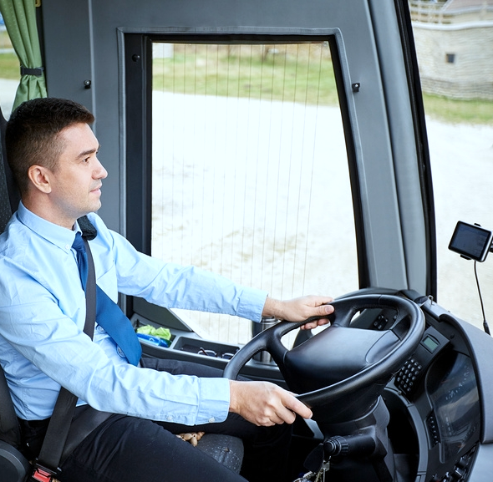
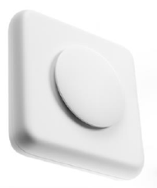
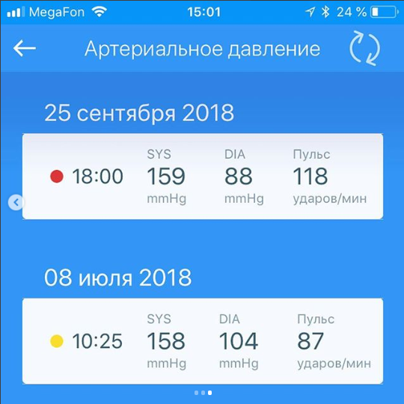
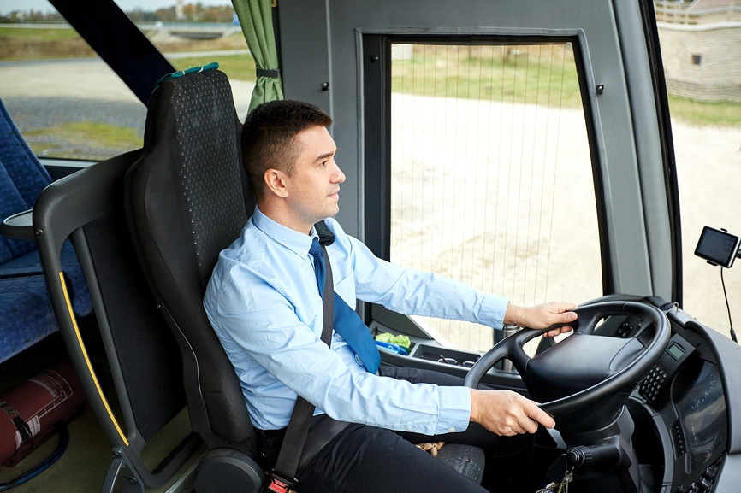


Мобильное приложение для носимых устройств
Форма датчика, встраиваемого
в одежду
Мобильное приложение
Подсистема ЕМКР
Получение персонифицированных данных с носимых устройств о состоянии здоровья работника. Оперативное реагирование и оповещение об отклонении физического состояния с носимых устройств.
Передача данных в ЕМКР
Прием данных
по bluetooth
Использование данных для оценки соблюдений условий труда застрахованных, соблюдения графика рабочих смен, предупреждении и реагирований о возникновении кризисных ситуаций
Форма датчика, носимого на руке

Slide 11




Возможный механизм реализации и результаты
Отбор субъектов РФ/ отраслей / предприятий для внедрения.
Многостороннее соглашение по внедрению.
Мониторинг и оценка влияния на состояние здоровья.
Подготовка предложений по включению в перечень предупредительных мероприятий.
Пересмотр классов рисков и периодических медицинских осмотров.
Субъекты
ФОИВы
Крупные работодатели

Slide 12





ЕМКР и Республика Татарстан
Министерство здравоохранения
Республики Татарстан
РЕСПУБЛИКАНСКИЙ МЕДИЦИНСКИЙ ИНФОРМАЦИОННО-АНАЛИТИЧЕСКИЙ ЦЕНТР МЗ РТ
Министерство цифрового развития государственного управления, информационных технологий и связи
Республики Татарстан

Slide 13

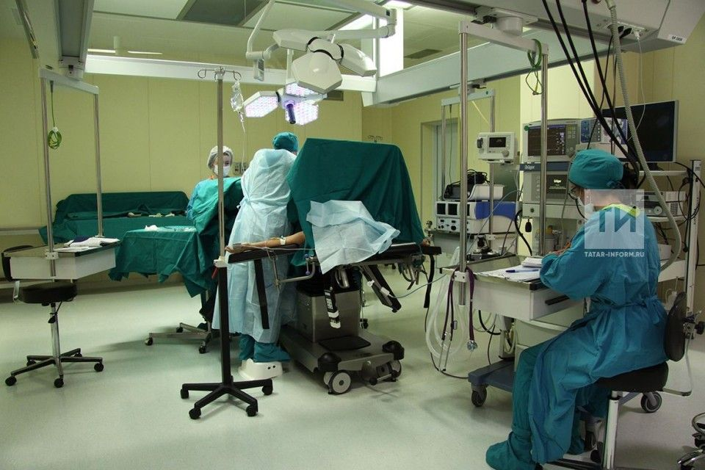
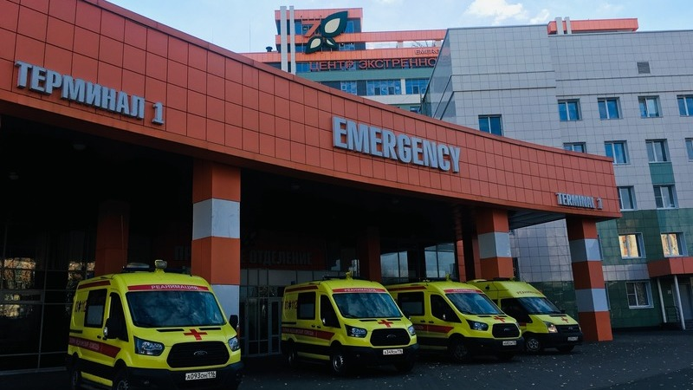
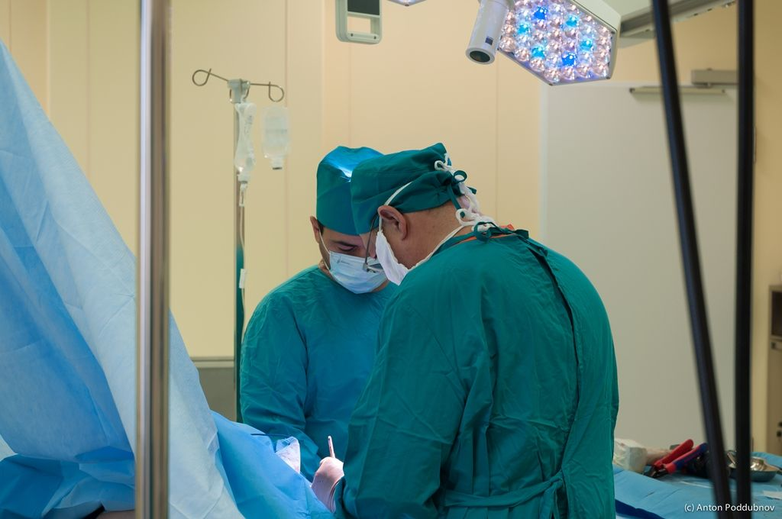

Slide 14



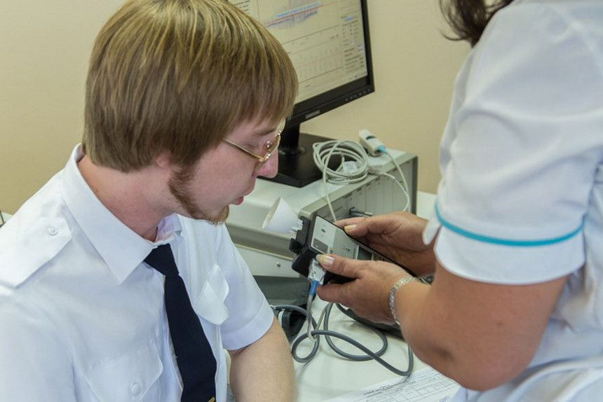

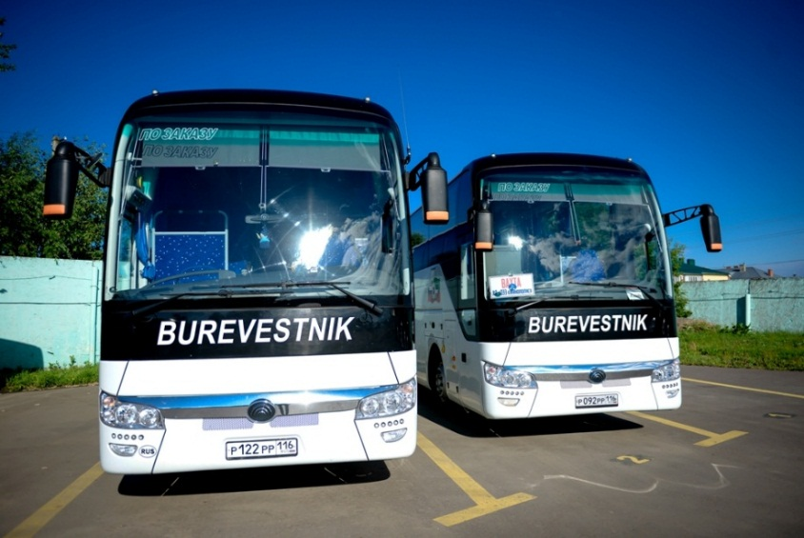
"Буревестник" является крупнейшим автотранспортным предприятием и, фактически, лидером в Казани по заказным пассажирским перевозкам, обслуживая различные мероприятия не только республиканского и городского масштаба, но и международного значения, такие как Универсиада «Казань 2013», зимняя олимпиада «Сочи 2014», FIFA «RUSSIA 2018» и др., а также туристические автобусные туры по России и Европе.

Slide 15

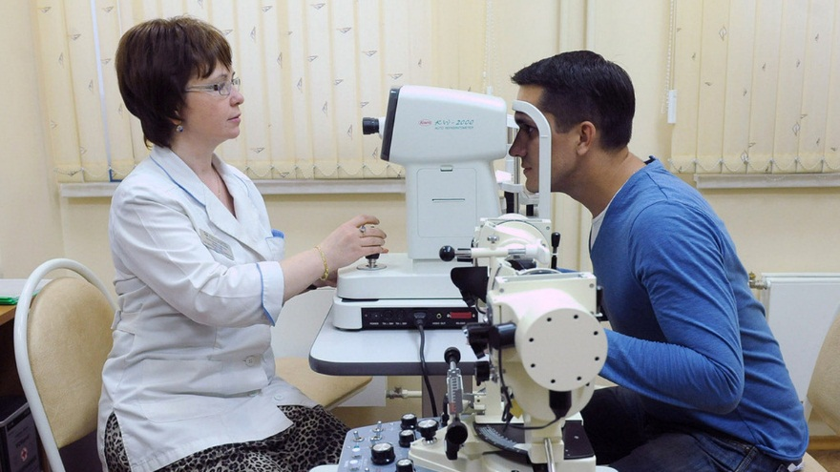
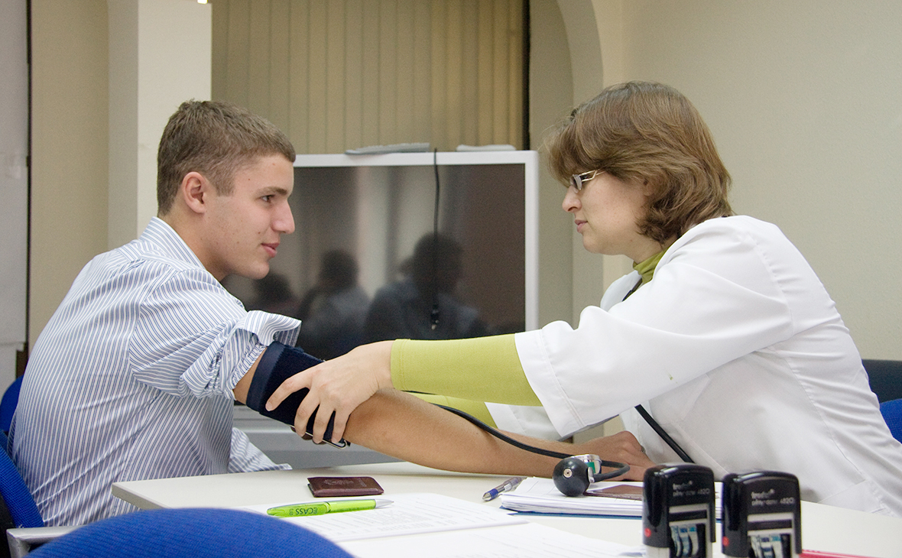
Проведение периодических медицинских осмотров

Slide 16



По предложению Российского профессионального союза трудящихся авиационной промышленности (Профавиа) поправлены письма с предложением по участию в проекте «Единая медицинская карта работающего»:
Предварительное согласие получено. Обсуждение участия в проекте с учетом отраслевой специфики.

